Slide 1
Литература
8
класс
М.Горький «Песня о Соколе»

Slide 2
«Есть только две формы жизни: гниение и горение. Трусливые и жадные изберут первую, мужественные и щедрые – вторую».
М.Горького «Часы» (1896 г.)

Slide 3
ЖАНР ПРОИЗВЕДЕНИЯ
По жанру его относят как к песне, так и к рассказу, и к стихотворению.
Что общего у этих жанров?
1. Небольшой объём произведения.
2. Песню и стихотворение можно отнести к поэзии.
Песня – это та часть рассказа, в которой повествуется об Уже и Соколе.

Slide 4
КОМПОЗИЦИЯ ПРОИЗВЕДЕНИЯ
Как и во всех неоромантических произведениях Горького, в «Песне» использована кольцевая композиция, играющая роль художественного обрамления, а также создающая образ
рассказчика – старого
крымского чабана
Рагима, который и
исполняет саму песню.
1 Вступление
2 Песня
3 Заключение

Slide 5
ЧТО ЛЕЖИТ В ОСНОВЕ СЮЖЕТА?
В сюжете песни противопоставлены друг другу два героя: Уж и Сокол. Горькому важно показать, что Соколы и Ужи — люди разной породы: даже при всем желании Уж никогда не сможет стать Соколом. Его не вдохновляет радость полета. Его стихия — земля, и он тоже по-своему счастлив: «Земли творенье — землей живу я. И он свернулся в клубок на камне, гордясь собою». Однако больше никто, кроме самого Ужа, им не гордится, а вот о погибшем гордом и смелом Соколе гремит песня волн.

Slide 6
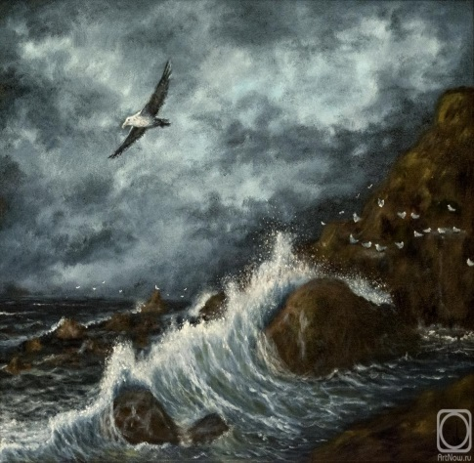
ЧТО ЛЕЖИТ В ОСНОВЕ СЮЖЕТА?
Однако больше никто, кроме самого Ужа, им не гордится, а вот о погибшем гордом и смелом Соколе, который даже в своем смертельном последнем полете остался героем, гремит песня волн.

Slide 7
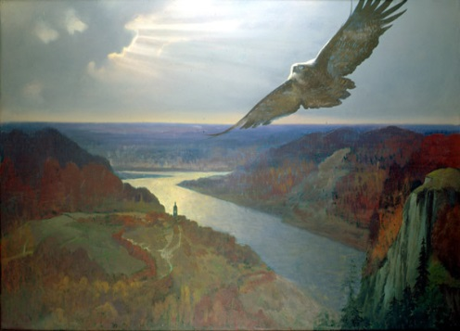
ЧТО ЛЕЖИТ В ОСНОВЕ СЮЖЕТА?
В этой песне есть такие слова: «О смелый Сокол!
В бою с врагами истек ты кровью... Но будет время —
и капли крови твоей горячей, как искры, вспыхнут во мраке жизни и много смелых сердец зажгут безумной жаждой свободы, света!».

Slide 8
РОЛЬ ПЕЙЗАЖНОГО ОБРАМЛЕНИЯ
Это фон, на котором разворачивается сказочный сюжет. Одухотворенность природы помогает естественнее воспринять песню волн в главной части произведения.
Природа является и героем произведения: море слушает грозную песню волн и таит в себе реальные признаки пробуждения.
Пейзаж является средством характеристики эмоционального состояния рассказчика, средством выражения авторской позиции.
Пейзаж связывает сказку с окружающей действительностью.

Slide 9
РОЛЬ ПЕЙЗАЖНОГО ОБРАМЛЕНИЯ
Пейзаж объединяет начало и конец произведения.
Что кажется необыкновенным в описании природы? Природа в произведении одухотворена.
Этот прием называется олицетворением. При помощи такого художественного приема перед нами оживают в произведении различные предметы. Они наделены чувствами, мыслями, поступками, речью. Олицетворение помогает читателю ясно увидеть и услышать эти предметы.

Slide 10
ХУДОЖЕСТВЕННЫЕ ПРИЁМЫ В ПЕСНЕ
Олицетворения: море вздыхает, уснуло; волны шепчут, ластятся; горы задумчивы; тени бегают.
Эпитеты: мягкое серебристое голубое сияние луны, прозрачная ткань облаков, золотые узоры звезд, теплая и ласковая мгла, пышные зеленоватые гребни.
Такие художественные средства помогают выявить основную мысль произведения.

Slide 11
РАЗМЕР СТИХА В «ПЕСНЕ О СОКОЛЕ»
…А по ущелью, во тьме и брызгах, поток стремился навстречу морю, гремя камнями...
Размер стиха -ямб, определяется размер строк в слого -ударной системе сложения, красные строки показвают на размер «белого стиха» (нерифмованного)

Slide 12
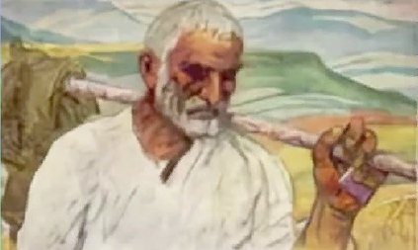
Кто рассказывает «песню»?
(хороший знакомый героя, чабан
Рагим). На фоне величественной,
полной скрытых сил природы
особенно выразителен образ Рагима,
«высокого, седого, сожженного южным
солнцем, сухого и мудрого старика».
Он находится в том состоянии, когда
«все кажется призрачным, одухотворенным,
и нет других желаний, кроме желания думать».

Slide 13
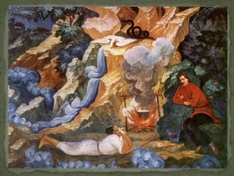
Присутствует ли автор в «песне»?
Автор выступает как собеседник
Рагима в начале и в конце произведения.
Каково настроение автора и рассказчика?
«…Оба находимся в том настроении, когда все кажется прозрачным, одухотворенным, позволяющим проникать в себя, когда на сердце так чисто, легко и нет иных желаний, кроме желания думать».

Slide 14
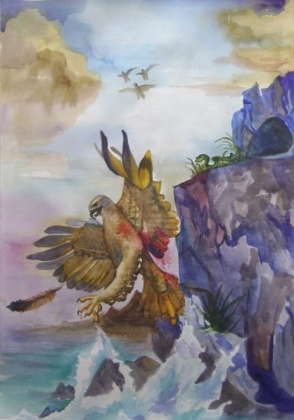
СЮЖЕТ
Одной из его историй и становится песня о храбром Соколе и Уже-обывателе.

Slide 15
СЮЖЕТ
Действие происходит высоко в горах. Далеко внизу море. Высоко в небе сияет солнце. А в глубине гор сырое, душное и темное ущелье, и там – Уж. Описание представляет читателю героя - тупого и самодовольного, неспособного к действию.

Slide 16
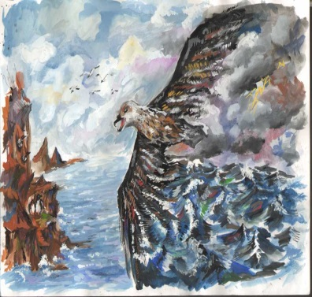
СЮЖЕТ
В противопоставлении ему показан Сокол. Он появляется на фоне
картины, полной жизни. В ней все движется, живет, все охвачено
борьбой: «бились волны внизу о камень», «по ущелью, во тьме и брызгах, поток стремился навстречу морю, гремя камнями», «сердито воя…» Именно на таком фоне и появляется Сокол, сраженный в бою.

Slide 17
ЖИЗНЕННАЯ ПОЗИЦИЯ ГЕРОЕВ
…в песне смелых и сильных духом всегда ты будешь живым примером, призывом гордым к свободе, к свету!
Я славно пожил!..
Я знаю счастье!..
Я храбро бился!..
Я видел небо...
О, счастье битвы!..
О, если б
в небо хоть раз подняться!..
Безумство храбрых — вот мудрость жизни!

Slide 18
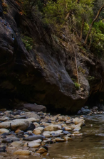
ЖИЗНЕННАЯ ПОЗИЦИЯ ГЕРОЕВ
— Ну, что же — небо?— пустое место... Мне здесь прекрасно .. тепло и сыро!
«Летай иль ползай, конец известен: все в землю лягут, все прахом будет...»
Рожденный ползать — летать не может!..
Мне здесь прекрасно..
тепло и сыро!
Земли творенье - землей живу я.

Slide 19
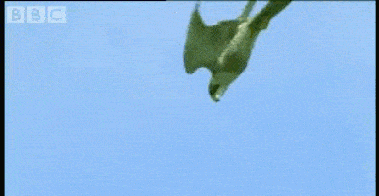
Высоко в горы вполз Уж и лег там в сыром ущелье, свернувшись в узел и глядя в море…
Вдруг в то ущелье, где Уж свернулся,
пал с неба Сокол с разбитой грудью, в крови на перьях...
С коротким криком он пал на землю и бился грудью в бессильном гневе о твердый камень...

Slide 20
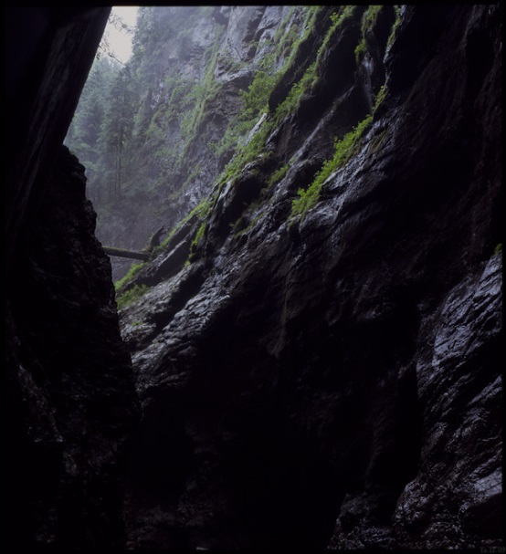
Уж живет в ущелье, где темно, пахнет гнилью, душно. Он живет без стремлений, без идеала: «Мне здесь прекрасно, тепло и сыро». Для него небо - пустое место, пустыня без дна
и края.
Сокол выбирает небесную даль, что «вечно ласкает очи мечтой о счастье».

Slide 21
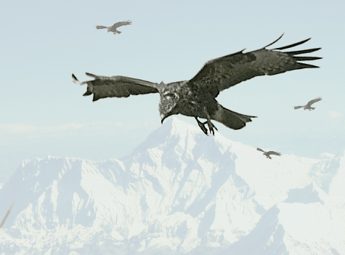
Для Сокола жить - значит храбро биться, видеть небо. Счастье он видит в борьбе,
и каждую минуту жизни
хотел бы сделать яркой,
насыщенной активным действием победы над врагом.

Slide 22
Любому читателю ясно, что Уж и Сокол – символы, дающие ответ на важнейшие жизненные вопросы: «В чем смысл человеческой жизни и как нужно жить на самом деле?» В чем же видят смысл Уж и Сокол? Уж ни о чем не мечтает и свою жизнь, лишенную каких бы то ни было устремлений, оправдывает словами: «Летай иль ползай, конец известен: все в землю лягут, всё прахом будет». К страстным порывам Сокола он относится с насмешкой, ведь для него все героические устремления Сокола всего лишь «безумство желаний», а небо – «пустое место».

Slide 23
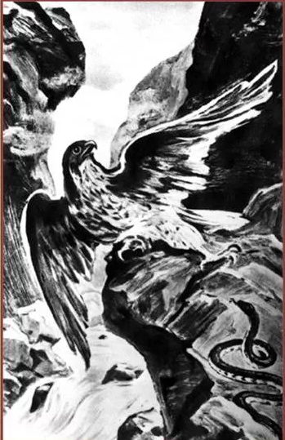
Совсем иное влечет Сокола. Умирая и оценивая прожитую жизнь, он с гордостью восклицает:
«Я славно пожил!.. Я знаю счастье!.. Я храбро бился!..»
По мысли автора, гибель Сокола – это всего лишь продолжение его жизни, полной борьбы. А его смерть – призыв к продолжению борьбы и начало бессмертия.

Slide 24
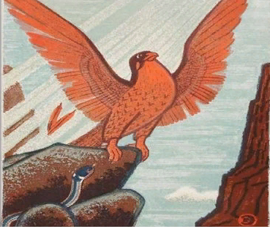
Таким образом, самодовольному, ограниченному, пошлому и унизительному «благоразумию»
Ужа противопоставлено
«безумство храбрых».
Надо отметить, что раннему творчеству Горького была
свойственна близость к фольклору
и афористичность, отличающие мировоззрение писателя.

Slide 25
«Рождённый ползать – летать не может!» - это своеобразный вызов тем, кто, подобно Ужу, прятался за обывательское, мещанское благоразумие. Уж, который оберегает своё никому не нужное, эгоистическое существование, мёртв уже при жизни.
В этом рассказе автор пытается показать, как сделать свою жизнь полной смысла, как прожить её так, чтобы не было стыдно, чтобы оставить свой след в истории. Он пытается доказать, что смысл жизнь в борьбе. Автор и сам романтик и максималист, он восхищается безумной храбростью павших героев.

Slide 26
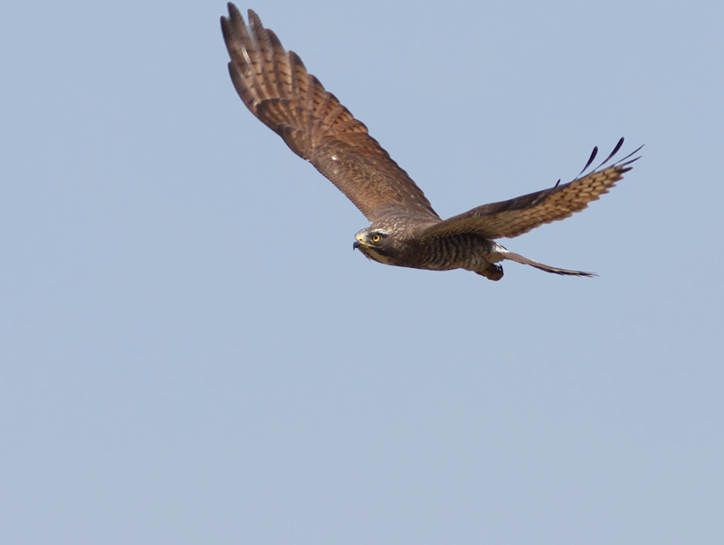
Безумству храбрых поём мы славу
"Безумству храбрых поём мы славу.
Безумство храбрых — вот мудрость жизни! О смелый Сокол! В бою с врагами истёк ты кровью... Но будет время - и капли крови твоей горячей, как искры,
вспыхнут во мраке жизни и много смелых сердец зажгут безумной жаждой свободы, света! Пускай ты умер!.. Но в песне смелых и сильных духом всегда ты будешь живым примером, призывом гордым к свободе, к свету! Безумству храбрых поём мы песню!...

Slide 27
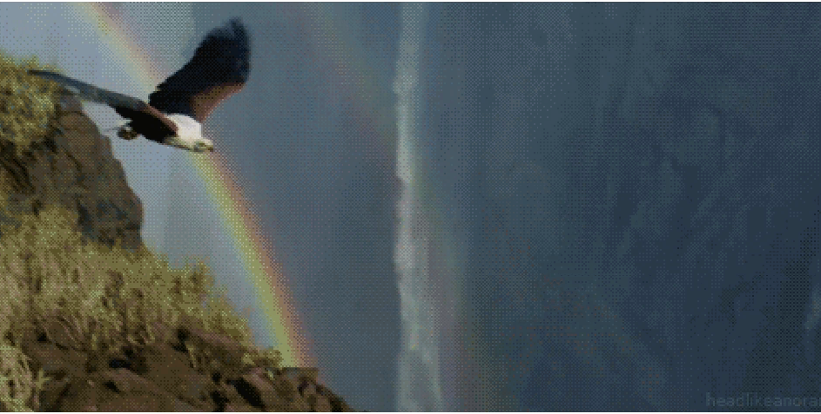
ЧЕМУ УЧИТ «ПЕСНЯ О СОКОЛЕ»?
Рассказ учит тому, что лучше короткая, но яркая, полная впечатлениями и событиями жизнь, чем бесконечное скучное существование.
Лучше минута полёта, чем годы ползания.
Лучше свобода, чем рабство.
Учит храбрости и мужеству.

Slide 28
Писатель же уверен, что такие, как Сокол, пока одиноки, но смерть их не напрасна, их подвиг не пропадёт бесследно, ведь «капли крови» их горячей, «как искры вспыхнут во мраке жизни», а самое главное – смогут зажечь этим чувством борьбы миллионы сердец. И хотя для Максима Горького такими борцами были революционеры 90-х годов XIX века, но идея гордой, свободной и героической личности до сих пор является востребованной теми, кто не хочет прозябать всю жизнь в «мещанском болоте».

Slide 29
САМОСТОЯТЕЛЬНАЯ РАБОТА
Выучить отрывок из «Песни о Соколе» «Безумству храбрых поём мы славу…»

